Slide 1
PROYECTO ML ANÁLISIS BASE DE DATOS OBESITY LEVELS
Juan Elías Lozano Corredor

Slide 2
ANÁLISIS EXPLORATORIO
Descripción del dataset
Este dataset reúne información utilizada para calcular los niveles de obesidad en individuos de México, Perú y Colombia, tomando en cuenta sus patrones alimenticios y su estado físico. El conjunto de datos está compuesto por 17 características y 2111 registros, los cuales se organizan en categorías según la variable NObesity (Nivel de Obesidad). Esta variable clasifica a las personas en las siguientes categorías: Peso Insuficiente, Peso Normal, Sobrepeso (Nivel I y Nivel II), y Obesidad (Tipos I, II y III). Aproximadamente el 77% de los datos fue generado de manera artificial usando la herramienta Weka junto con el filtro SMOTE, mientras que el 23% se obtuvo directamente de usuarios a través de una plataforma en línea, de acuerdo a la página oficial de UC Irvine, en Machine Learning Repository.

Slide 3
VARIABLES
VARIABLE | TIPO | DESCRIPCIÓN | VALORES NA
Gender | Categórica | Género del encuestado | No
Age | Continua | Edad del encuestado | No
Height | Continua | Altura del encuestado | No
Weight | Continua | Peso del encuestado | No
family_history_with_overweight | Binario | Miembro de la familia sufre o ha sufrido de sobrepeso | No
FAVC | Binario | Ingesta de comida alta en calorías con frecuencia | No
FCVC | Entero | Ingesta de vegetales frecuentemente | No
NCP | Continuo | Número de comidas principales al día | No
CAEC | Categórica | Comes entre comidas principales | No

Slide 4
VARIABLES
VARIABLE | TIPO | DESCRIPCIÓN | VALORES NA
SMOKE | Binario | Si el encuestado fuma | No
CH20 | Continua | Cantidad de ingesta de agua | No
SCC | Binario | Monitoreo de calorías diarias | No
FAF | Continua | Frecuencia de actividad física | No
TUE | Entero | Tiempo de uso de dispositivos tecnológicos | No
CALC | Categórica | Frecuencia de ingesta de alcohol | No
MTRANS | Categórica | Medio de transporte empleado | No
NObeyesdad | Categórica | Nivel de obesidad | No

Slide 5
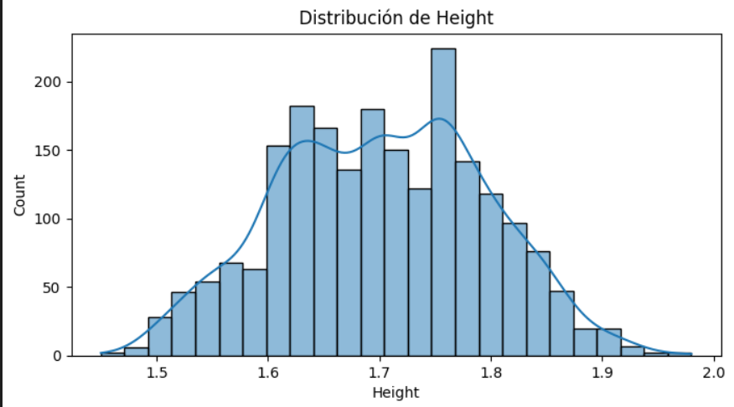
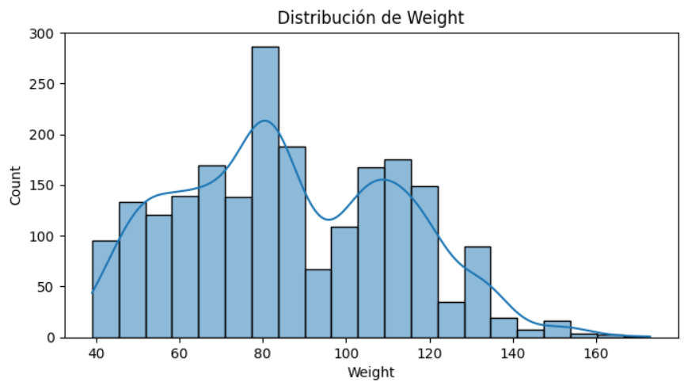
Variable altura y peso
La variable height, que sigue una distribución normal estándar, y weight, que tienda hacia esta misma distribución, son las más importantes del dataset ya que explican casi en su totalidad el fenómeno de los niveles de obesidad, por lo que para la generación del modelo se eliminaron.

Slide 6
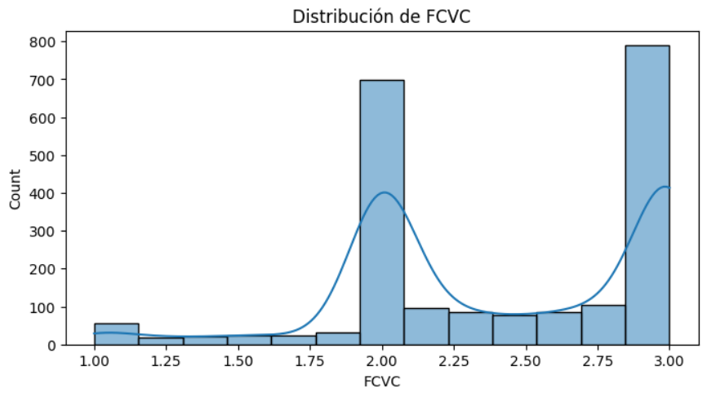
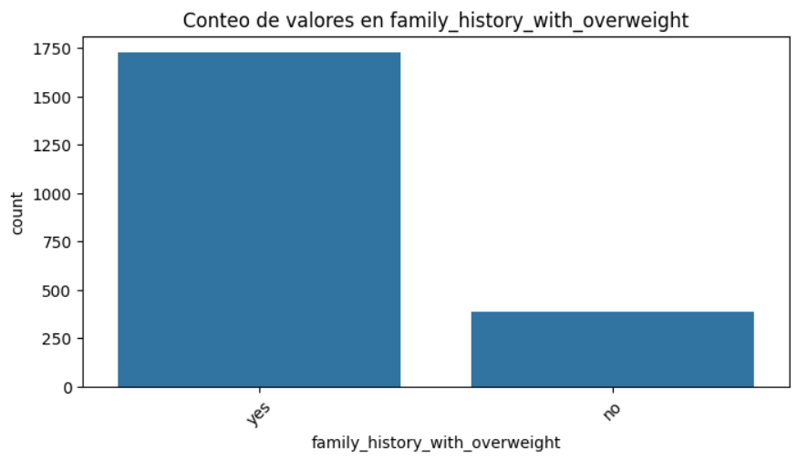
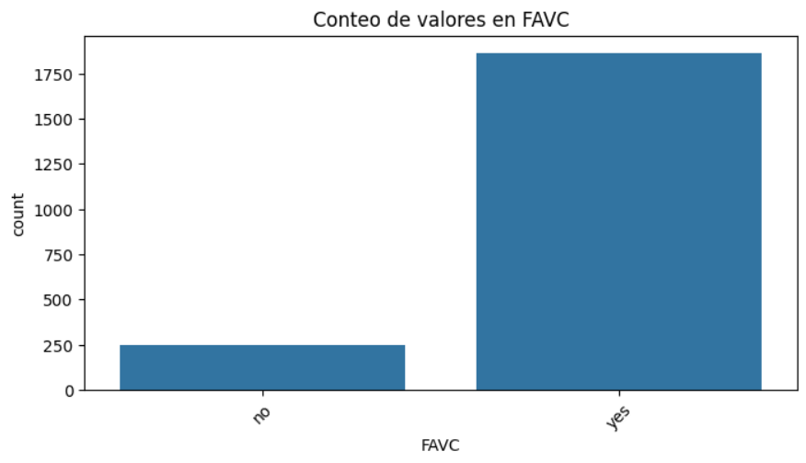
VARIABLES CLAVE – DISTRIBUCIÓN Y CONTEO
En cuanto al historial de familia de familia con sobrepeso, se evidencia que la mayoría de las personas respondió que sí a esta pregunta, lo que puede ser un factor importante para determinar el nivel de obesidad.

Slide 7

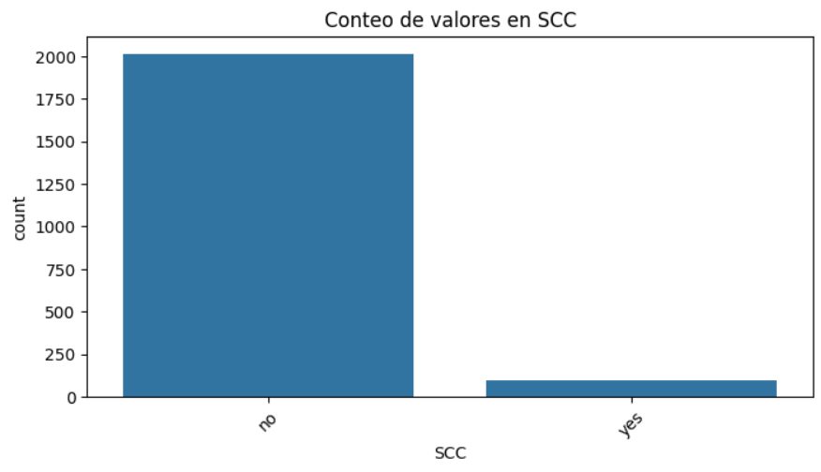
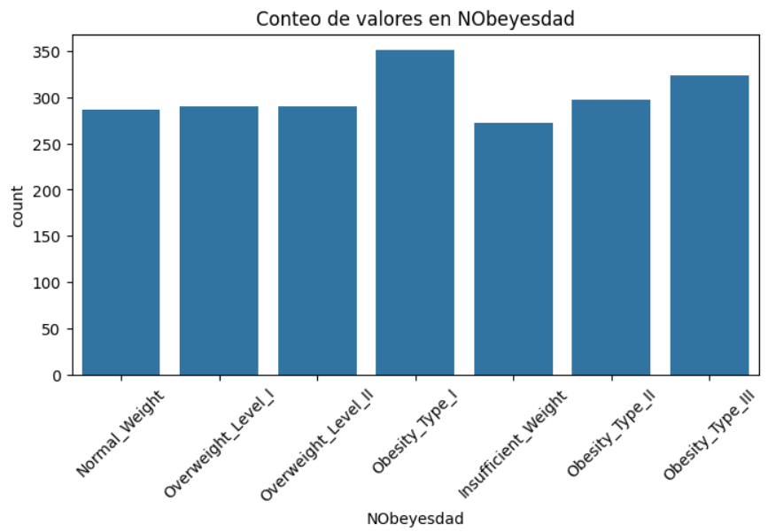
En el análisis exploratorio fue posible ver como la mayoría comen comida alta en calorías y no llevan un registro diario de lo que ingieren.

Slide 8
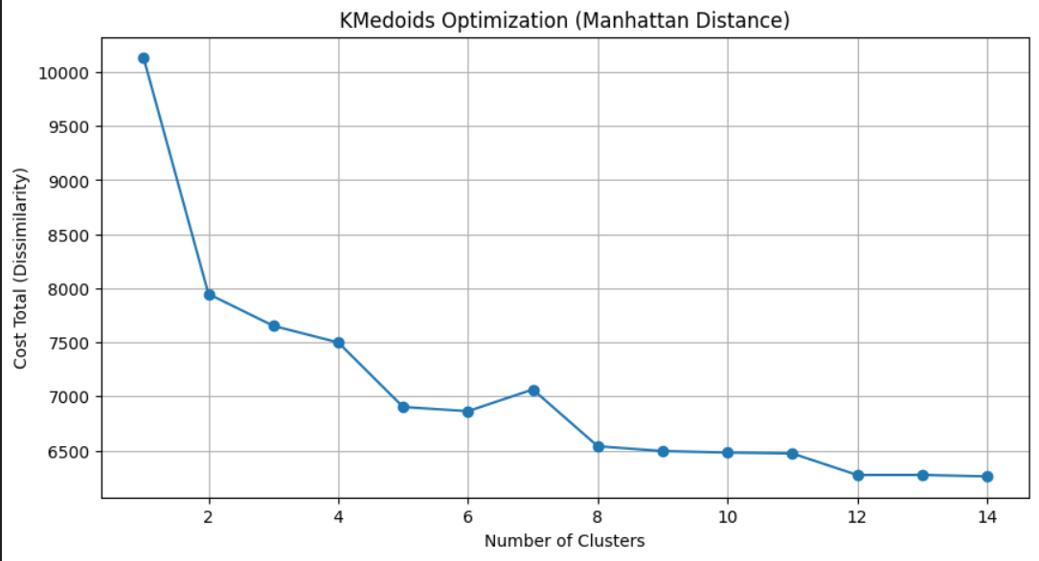
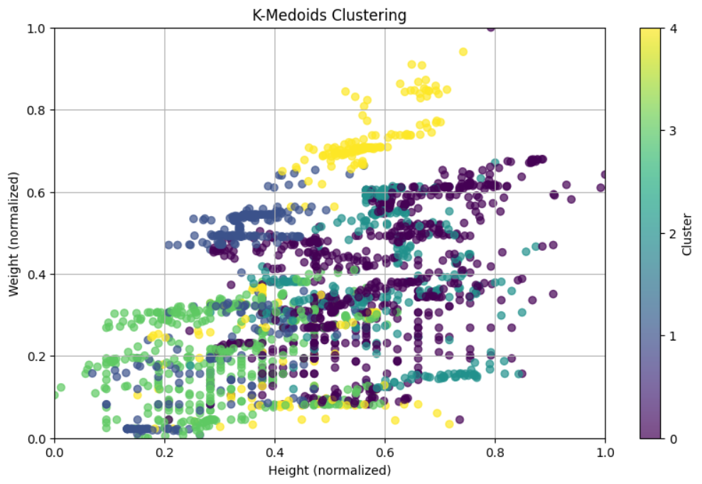
K-MEDOIDS
Se aplica un clustering K-Medoids que es poco sensible a los atípicos, junto con la distancia Manhattan, que mide la distancia entre dos puntos en un espacio n-dimensional siguiendo un camino recto a lo largo de los ejes. Además, como método para elegir el número de clústers, se aplica el costo total equivalente, que mide la calidad del agrupamiento generado mediante la suma de las distancias entre cada punto de datos y el medoid del clúster al que pertenece. Se hace para verificar si el agrupamiento por niveles de obesidad es correcto.

Slide 9
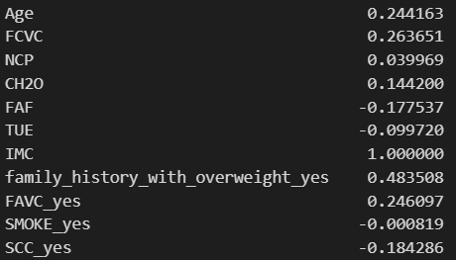
CORRELACIONES
Al realizar el análisis de correlaciones, vemos parte de lo esperado, variables como el historial de familia con sobrepeso, la ingesta de comida alta en calorías y la cantidad de comidas al día afectan el IMC, mientras que quienes hacen ejercicio con más frecuencia y monitorean sus calorías diarias, tienen un menor IMC.

Slide 10
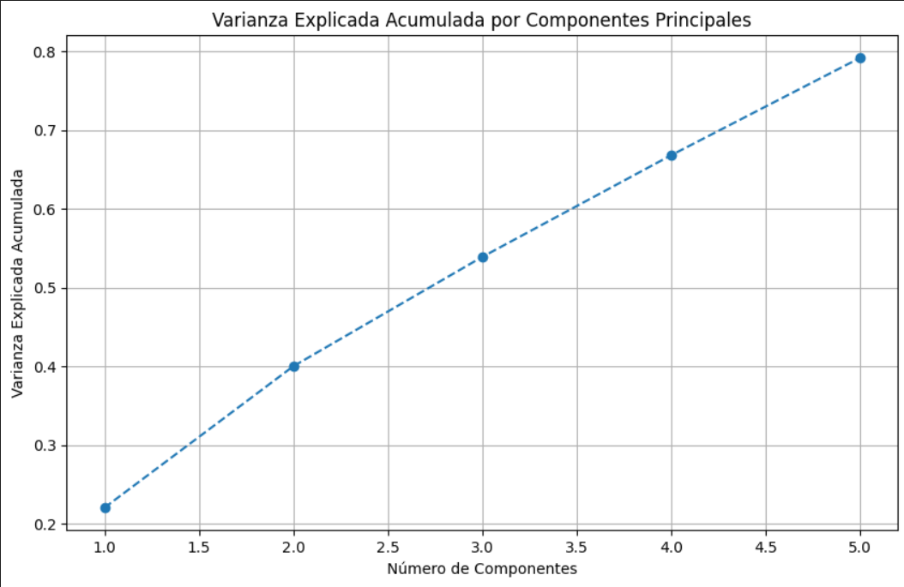
PCA
Posteriormente, se aplicó una reducción dimensional PCA para conservar solo las características más importantes, lo que facilita el análisis y la visualización. Así mismo, podemos evitar el sobreajuste y el rendimiento al crear modelos supervisados. Para elegir el número adecuado de componentes, se analizó la varianza explicada, que esté cerca al 80%.

Slide 11
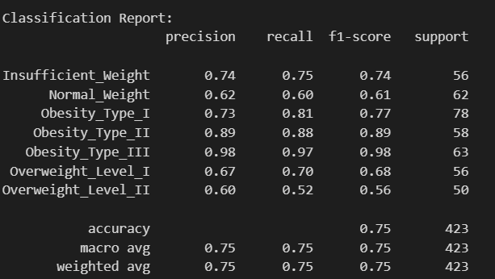
ML MODEL
Se aplicó el modelo ML supervisado de Gradient Boosting que se caracteriza por ser un modelo predictivo en forma de un conjunto de modelos de predicción débiles, generalmente árboles de decisión. Al tener optimización secuencial y uso de gradientes, es ideal para este análisis. El puntaje logrado se ve a continuación, donde se puede observar que la obesidad tipo II y III son las mejor segmentadas.

Slide 12
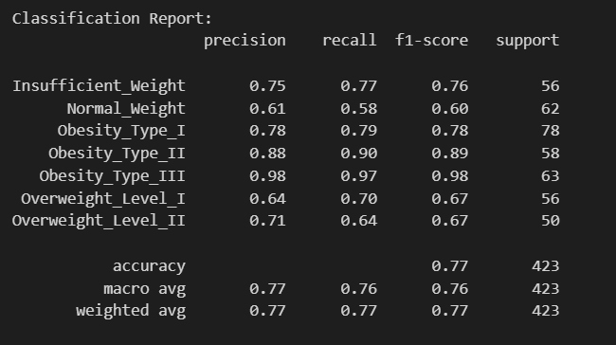
OPTIMIZACIÓN DE HIPERPARÁMETROS
Al ajustar los hiperparámetros de la tasa de aprendizaje, el número de árboles y la profundidad de estos, se logró subir 2 puntos porcentuales en la precisión.

